Slide 1
Возможность кодификации инфо-коммуникационного законодательства
Николай Дмитрик

Slide 2
«Железные дороги подстрекают к частым путешествиям без всякой нужды и таким образом увеличивают непостоянство духа нашей эпохи»
ЕГОР ФРАНЦЕВИЧ КАНКРИН, граф, министр финансов Российской Империи,
записка Императору Николаю I о проекте строительства железных дорог

Slide 3
Зачем кодекс? Почему кодекс?
«В течение 2018-го и первой половины 2019 года предстоит разработать более 50 законопроектов по десяти тематическим разделам. Они касаются формирования единой среды - цифровой среды доверия, развития электронного гражданского оборота, внедрения и использования инновационных технологий на финансовом рынке, вопросов различных точечных налоговых льгот, преференций и многих других вопросов. »
Николай Анатольевич Никифоров, министр связи и массовых коммуникаций Российской Федерации. Стенограмма парламентских слушаний Комитета Государственной Думы по финансовому рынку на тему: «Формирование правовых условий финансирования и развития цифровой экономики»

Slide 4
Кодификация законодательства
Предмет
Метод
Система

Slide 5
Предмет законодательства
1) отношения, связанные с обработкой информации;
2) отношения, связанные с оказанием информационных услуг;
3) отношения, связанные с созданием и использованием электронных документов и иных электронных записей;
4) отношения, связанные с созданием сетей электросвязи как распределенных взаимодействующих технологических систем и оказанием с их использованием услуг электросвязи;
5) отношения, касающиеся доступа владельцев сетей электросвязи, средств, объектов и сооружений связи к землям, зданиям, сооружениям и иным объектам хозяйственной инфраструктуры

Slide 6
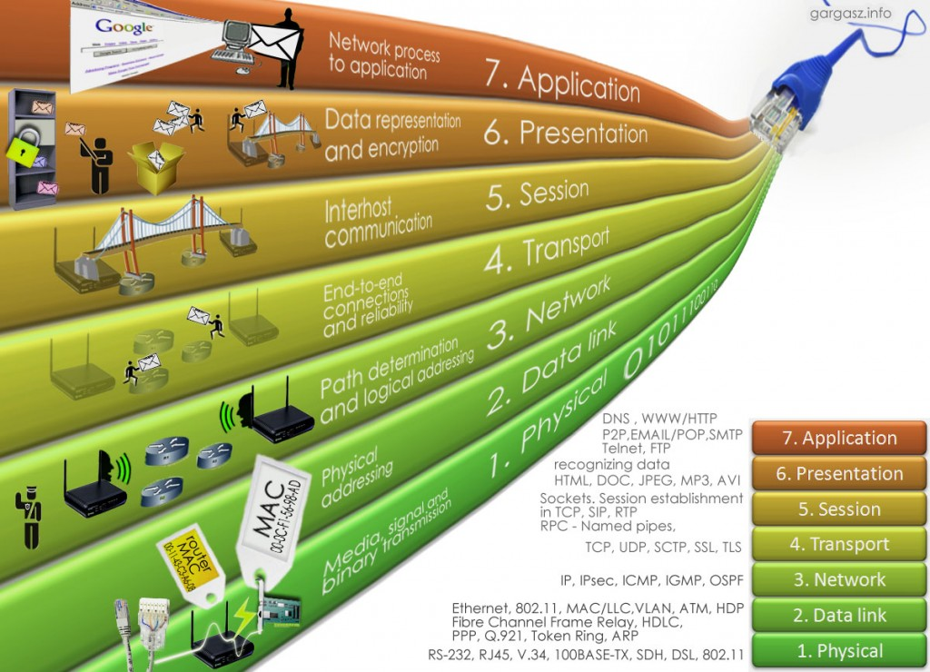
Предмет законодательства

Slide 7
Метод законодательства
Метод инфокоммуникационного законодательства основывается на фактической, а не юридической возможности обработки информации

Slide 8
Метод законодательства
«В России от дурных мер, принимаемых правительством, есть спасение: дурное исполнение»
[Петр Андреевич Вяземский, «Записные книжки (1813-1848)» (1963), с. 24]

Slide 9
Система законодательства
В кодексе | В дополнение к кодексу
Информация, информационные системы, доступ к информации, ограничение доступа к информации; Информационные ресурсы и услуги, распространение информации; Защита информации; Персональные данные, идентификация; Электронная запись, электронный документ, электронная подпись, обязательный экземпляр; Сети связи, услуги связи; Вещание | Реклама; Организация деятельности СМИ; Особенности отдельных видов тайн; Доступ к информации судов и ОГВ; Защита детей от вредной информации Рассмотрение обращений Архивное дело и комплектование архивного фонда; Библиотечное дело

Slide 10
Цифровой экономике - цифровой кодекс

